Slide 1
Stöd för socialtjänstens arbete med att förebygga brott bland barn och unga
Socialstyrelsen
Maj 2023

Slide 2
Arbetssätt för brottsförebyggande samverkan
Förebyggande insatser och arbete med stöd i LVU
Samlat stöd: Barn och unga som begår brott
Rekommenderade insatser till barn och unga
Fler stödmaterial

Slide 3
Arbetssätt för brottsförebyggande samverkan

Slide 4
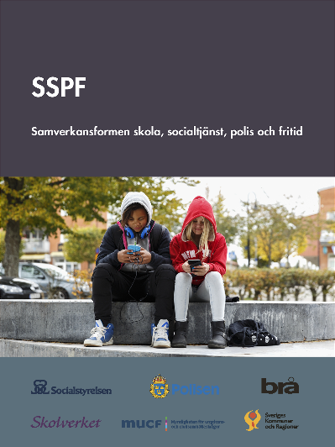
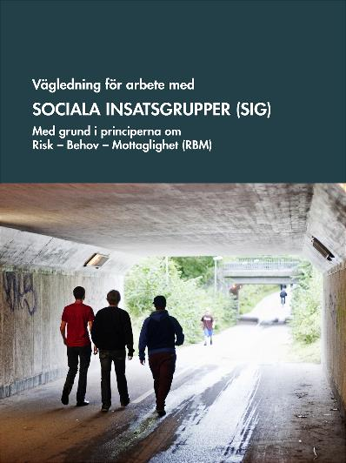
SSPF och SIG, sociala insatsgrupper
SSPF
Samverkan mellan skola, socialtjänst, polis och fritidssektor för unga i risk att begå brott eller en begynnande kriminalitet.
SIG Samverkan främst mellan socialtjänst, polis och skola för unga med hög risk att begå brott.

Slide 5
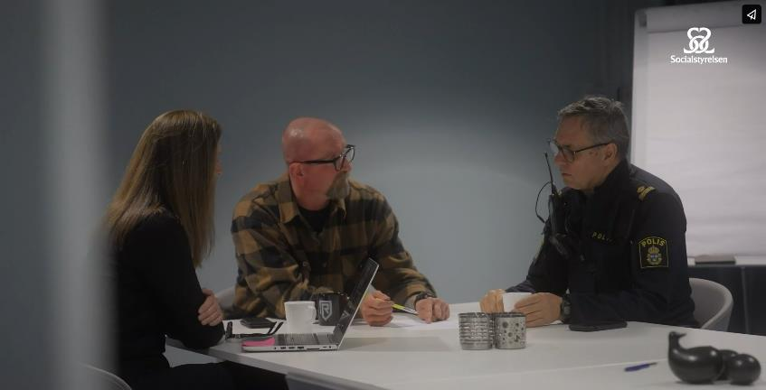
Möjlighet att dela information med polis i brottsförebyggande syfte
5 min film
Reflektionsfrågor för socialtjänstens personal
Reflektionsmaterial för samverkansgrupper

Slide 6
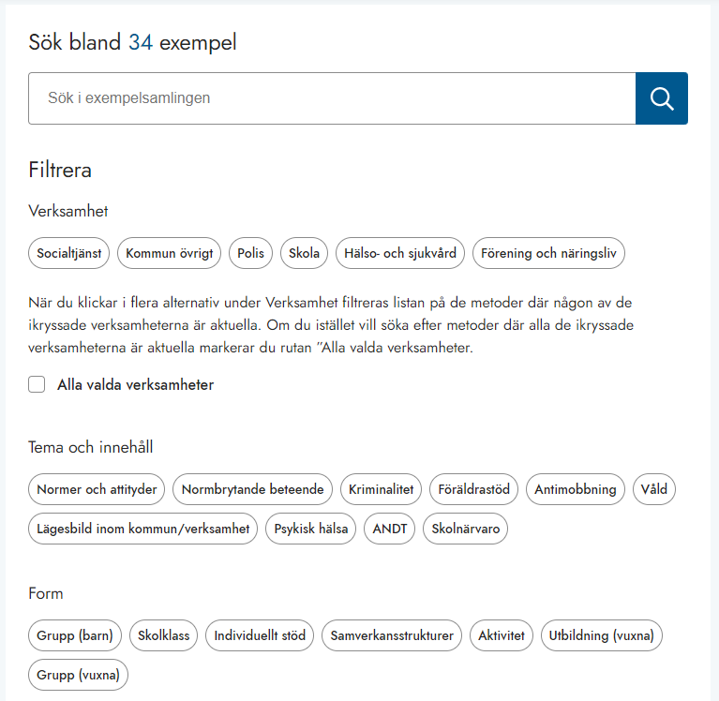
Hitta arbetssätt i vår exempelsamling
Metoder och arbetssätt om används i brotts-förebyggande arbete med barn och unga i Sverige
Utvalda av Socialstyrelsen och Polismyndigheten i samråd med Skolverket

Slide 7
Stöd för förebyggande insatser och arbete med stöd i LVU

Slide 8
Vägledning om förebyggande insatser enligt 22 § LVU
Beskriver hur tidiga förebyggande insatser med stöd i LVU kan vara till nytta
Vägleder i regelverket och handläggningsprocessen
Innehåller reflektionsmaterial för arbetsgrupper

Slide 9
Handbok om LVU
Ger juridiskt stöd för situationer när barn och unga inte kan få vård på frivillig väg
Kompletterar handboken Placerade barn och unga
Bygger på lagstiftning, förarbeten, rättsfall samt JO-beslut

Slide 10
Samlat stöd: Barn och unga som begår brott

Slide 11
Allmänna råd, handbok och kunskapsstöd
Allmänna råd HSLF-FS 2019:30 Socialstyrelsens rekommendationer
Handboken Barn och unga som begår brott Ger stöd i att tillämpa lagar och regler
Kunskapsstöd om risk och behov Beskriver forskning som stöd i arbetet med att bedöma risker och behov

Slide 12
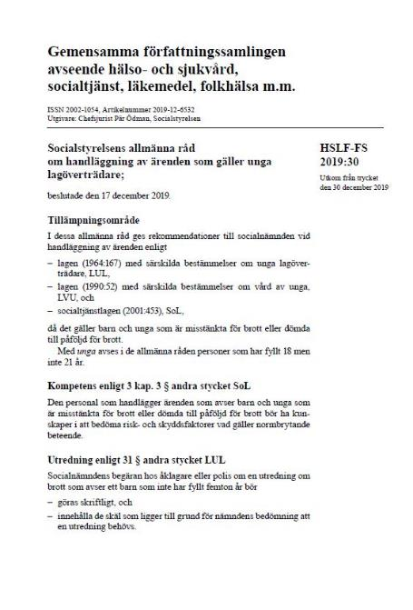
Kort om de allmänna råden
Rekommendationer om hur socialnämnden kan eller bör agera
Gäller arbete med barn och unga som är misstänkta för brott eller dömda till påföljd för brott
Tillämpning av LUL, LVU och SoL

Slide 13
Innehåller rekommendationer om
Exempelvis
Personalens kompetens för att handlägga ärenden
Att verkställa ungdomstjänst
Underrättelser till Åklagarmyndigheten
Erbjudanden om medling
Särskilt kvalificerad kontaktperson

Slide 14
Några rekommendationer
En utredning bör innehålla en bedömning om risk. Om det är lämpligt bör standardiserade bedömningsmetoder användas
Socialnämnden bör överväga annan åtgärd vid häktning
Ett yttrandet bör inte innehålla mer information än vad som behövs om barnet, den unge eller hans eller hennes familj
Observera att skrivningarna är förenklade

Slide 15
Handboken Barn och unga som begår brott
Juridiskt stöd i handläggningen
Kompletterar de allmänna råden HSLF-FS 2019:30
Bygger på lagstiftning, förarbeten, rättsfall och JO-beslut

Slide 16
Handboken har tre delar
Samhällets ansvar för barn och unga som begår brott Här beskrivs barns och ungas rättigheter och rättsväsendets ansvar
Rättsprocessen för barn och unga Beskriver processen och hur socialtjänstens uppgifter hänger ihop med den
Socialnämndens ansvar och arbetsuppgifter Här ges en mer fördjupad beskrivning av socialnämndens uppgifter (se nästa slide)

Slide 17
Ger stöd för arbetsuppgifter, till exempel
Begära utredning enligt 31 § LUL
Göra en framställan om bevistalan
Närvara vid polisförhör
Överväga alternativ till häktning
Skriva yttranden enligt 11 § LUL
Fråga barn och unga om kontakt med medlingsverksamheten
Verkställa ungdomsvård och ungdomstjänst

Slide 18
Kunskapsstöd om risk och behov
Innehåller forskning om risk- och skyddsfaktorer för normbrytande beteende
Beskriver hur kunskapen kan användas för att identifiera och bedöma risker och behov
Särskild del om standardiserade bedömningsmetoder

Slide 19
Kunskap om risk- och skyddsfaktorer
Forskning om risk- och skyddsfaktorer för att utveckla normbrytande beteende
Praktiskt stöd för att identifiera, utreda och bedöma risker och behov för barn med normbrytande beteende med utgångspunkt i BBIC

Slide 20
Standardiserade bedömningsmetoder
Vad standardiserade bedömningsmetoder är
Risk- och behovsbedömningsmetoder för våld och kriminalitet - forskningsläget
Mest använda i Sverige: YLS/CMI, SAVRY och ESTER

Slide 21
Rekommenderade insatser till barn och unga

Slide 22
Kunskapsstöd med rekommenderade insatser
Stöd för planera, utforma och följa upp i enskilda ärenden
Innehåller rekommendationer om fem insatser som bör användas
Bilaga: Normbrytande beteende och NPF/IF

Slide 23
Barn 6–11 år med hög risk för fortsatt normbrytande beteende
Socialtjänsten bör erbjuda beteendebaserade föräldraskapsstödsprogram, t.ex. Cope, De otroliga åren, Komet och Triple P Socialtjänsten
Socialtjänsten bör erbjuda multimodala KBT-baserade färdighetsträningsprogram, t.ex. Coping Power Program, Dina-programmet och SNAP

Slide 24
Barn 12–17 år med hög risk för fortsatt normbrytande beteende
Socialtjänsten bör erbjuda strukturerad familjebehandling i öppenvård, t.ex. BSFT, FFT, MDFT och MST. Socialtjänsten bör erbjuda Treatment Foster Care Oregon (TFCO) som alternativ till institutionsvård.
Socialtjänsten bör erbjuda strukturerad, individuell KBT-baserad beteende- och färdighetsträning. Insatsen kan ges i öppenvård och på institution.

Slide 25
Om rekommendationerna
Framtagna i samarbete med en grupp externt sakkunniga
Baseras på 27 systematiska översiktsartiklar/metaanalyser (500 studier)
Resultaten visar samstämmigt att de rekommenderade insatserna minskar fortsatt normbrytande och/eller kriminellt beteende.
Färre studier med längre uppföljningstid = kunskapen om långtidseffekter mer osäker

Slide 26
Fler stödmaterial

Slide 27
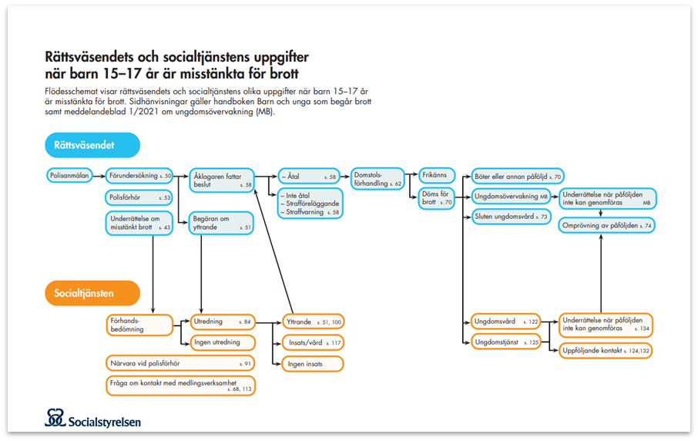
Flödesschema om rättsväsendets och socialtjänstens uppgifter
Visar socialnämndens och rättsväsendets uppgifter när barn 15-17 år befinner sig i en rättsprocess.
Innehåller sidhänvisningar till handboken Barn och unga som begår brott.

Slide 28
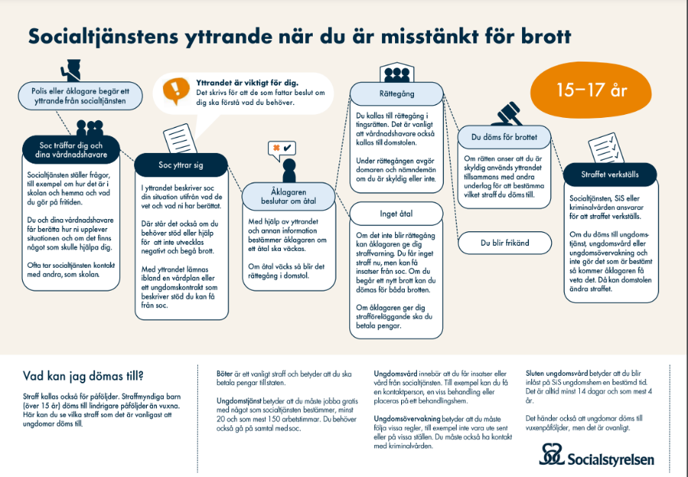
Stöd för samtal om yttranden
För samtal med barn 15–17 år och vårdnadshavare när socialtjänsten ska skriva yttrande till domstol.

Slide 29
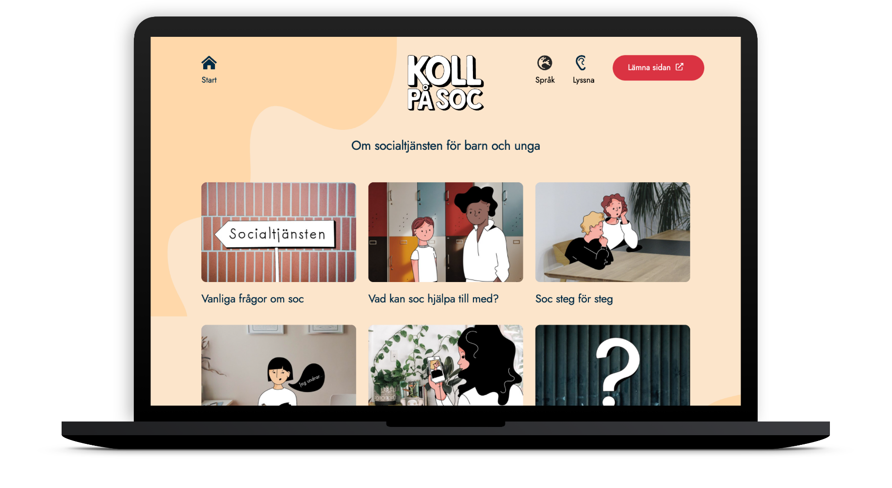
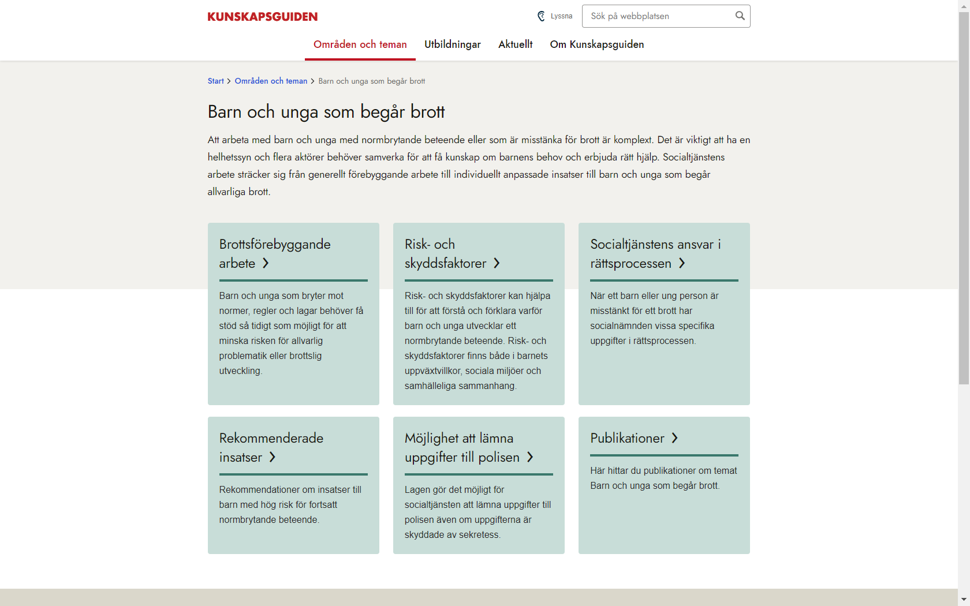
Tema på Kunskapsguiden.se

Slide 30
Frågor? Kontakta gärna socialstyrelsen@socialstyrelsen.se

